Slide 1
ANALISA MODEL PROSES DAN THREAD
PERTEMUAN 4

Slide 2
Tugas OS Terhadap Proses
Mengeksekusi banyak proses secara interleave (selang-seling) agar utilisasi prosesor maksimal dan response time setiap proses masih bisa diterima
Menyediakan resource bagi setiap proses
Mendukung komunikasi antar proses dan penciptaan proses baru oleh user

Slide 3
Mengapa Eksekusi Proses Harus Diatur ?
Agar resource selalu tersedia bagi banyak aplikasi
Agar prosesor dapat digunakan oleh banyak aplikasi secara bergantian
Agar prosesor dan I/O device dapat digunakan secara efisien

Slide 4
Status Proses
Status proses merupakan kondisi suatu proses
Sebuah kondisi bisa dimiliki oleh banyak proses
Trace proses:
Adalah daftar urut-urutan alamat memori suatu proses yang telah dieksekusi
Program dispatcher:
Bagian dari sistem operasi yang mengatur giliran pemanfaatan prosesor kepada suatu proses ke proses yang lain

Slide 5
Contoh Trace Proses
Sedang mengakses I/O → wait

Slide 6
Contoh Eksekusi Proses (1)
Asumsi:
tidak ada memori virtual → semua proses ditaruh di memori

Slide 7
Contoh Eksekusi Proses (2)
Proses A
Gabungan trace 3 buah proses:
Dilihat dari sisi prosesor
Dispatcher
Dispatcher
Proses A
Proses B
Dispatcher
Dispatcher
Proses C

Slide 8
Contoh Eksekusi 3 buah Proses

Slide 9
Model Proses
Proses dengan 2 status:
Running
Not running
Proses dengan 5 status:
New
Ready
Running
Exit
Blocked
Proses dengan 6 status:
Proses dengan 5 status + Suspend
Proses dengan 7 status:
Proses dengan 5 status + Ready/Suspend + Blocked/Suspend

Slide 10
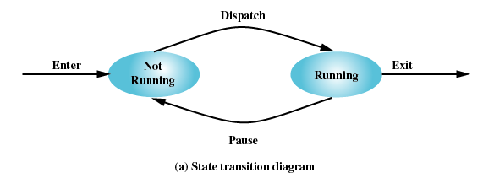
Model Proses Dengan 2-Status (1)
Merupakan model proses paling sederhana
Hanya 2 status
Running
Not-running

Slide 11
Model Proses Dengan 2-Status (2)
OS membentuk proses baru dilengkapi dengan PCB untuk proses tersebut
Masukkan proses baru ke sistem:
Jika tidak ada proses yang sedang Running → Proses langsung diberi status Running → langsung dieksekusi
Jika ada proses yang sedang Running → masukkan proses dengan status Not-running
Jika proses yang running ter-interrupt, maka:
OS menjalankan program dispatcher untuk memilih proses berikutnya yang akan dieksekusi
Masukkan proses tersebut ke status Not-running

Slide 12
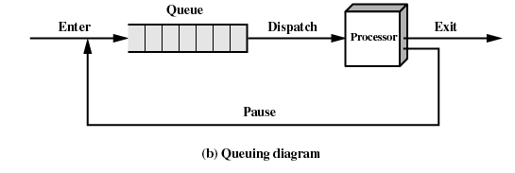
Model Antrian
Hanya digunakan sebuah antrian → di dalam antrian terdapat berbagai macam status proses (siap running, ter-blok, menunggu I/O, dll)
Kelemahan:
Pemilihan proses selanjutnya yang akan dieksekusi tidak cukup hanya dengan algoritma FIFO
Dispatcher harus mencari proses yang siap running diantara proses-proses yang lain yang terblok karena sedang menunggu hasil I/O
Butuh algoritma yang lebih rumit

Slide 13
Model Proses Dengan 5-Status
Proses dengan 5-status:
Proses yang sedang antri dikelompokkan menjadi 2:
Proses yang siap running/ready (misal terhenti karena time out)
Proses yang ter-blok (misal butuh memori lebih besar, menunggu I/O device)
Terminate
Terminate

Slide 14
Nama Status pada proses dengan 5-status (1)
New:
Status untuk proses yang baru saja terbentuk
Misal: log on dari user, buka MS-word, dll
Program dan data tidak langsung ditaruh ke memori, jika:
Jumlah proses yang sedang ditangani sudah maksimum → agar performansi sistem terjaga
Memori tidak mencukupi
Ready:
Proses yang siap untuk dieksekusi
Sudah berada di memori

Slide 15
Nama Status pada proses dengan 5-status (2)
Running:
Proses sedang dieksekusi
Dalam satu saat hanya satu proses yang boleh running (uniprosesor)
Blocked:
Proses yang terpaksa berhenti karena sedang menunggu suatu event terjadi
Exit:
Proses yang sudah selesai (keluar dari daftar proses yang dapat dieksekusi)
Penyebab: program sudah selesai atau dibatalkan

Slide 16
Perpindahan Status Untuk Proses 5-Status (1)
Null → New:
Pembentukan proses baru
New → Ready:
Penambahan proses baru yang siap dieksekusi
Proses baru telah ‘diakui’ oleh sistem operasi
Proses dipindah dari harddisk ke memori
Ready → Running:
Satu proses terpilih dieksekusi
Running → Exit:
Proses telah selesai atau dibatalkan
Running → Ready:
Proses yang sedang running dipaksa berhenti (preempted)
Penyebab:
Waktu habis (time out)
Datang proses berprioritas lebih tinggi

Slide 17
Perpindahan Status Untuk Proses 5-Status (2)
Running → Blocked:
Proses yang sedang running terpaksa berhenti
Penyebab:
Sedang menunggu file yang sedang diakses oleh proses lain
Sedang menunggu proses di I/O selesai
Butuh memori lebih besar
Sedang menunggu data hasil eksekusi proses lain
Sedang menunggu proses yang akan diajak berkomunikasi tetapi sedang sibuk
Blocked → Ready:
Proses terbebas dari blocked setelah event yang ditunggu telah tersedia

Slide 18
Perpindahan Status Untuk Proses 5-Status (3)
Ready → Exit:
Proses yang siap dieksekusi dipaksa keluar (terminasi)
Penyebab:
Proses anak yang ‘dibunuh’ oleh proses induk
Dihentikan oleh user
Blocked → Exit:
Proses yang terblok diterminasi
Penyebab sama dengan penyebab Ready → Exit

Slide 19
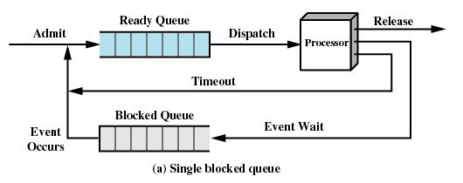
Eksekusi Proses Dengan Dua Antrian (1)
Cara kerja:
Proses baru → Ready queue
Jika tidak ada proses yang running → langsung dieksekusi
Proses yang sedang running selesai/ter-blok → Pilih satu proses di ready queue untuk dieksekusi
Jika selesai → keluar
Jika time out → masuk ready queue
Jika perlu resource lain → masuk blocked queue

Slide 20
Eksekusi Proses Dengan Dua Antrian (2)
Apa kelemahan sistem dengan 2 antrian ?
Jika proses yang ter-blok sangat banyak dan masing-masing menunggu event yang berbeda-beda → Jika datang suatu event, maka OS harus menyeleksi proses yang mana yang sedang membutuhkan event yang datang
butuh waktu
butuh algoritma lebih rumit
Apa kelebihannya ?

Slide 21
Eksekusi Proses Dengan Banyak Antrian (1)

Slide 22
Eksekusi Proses Dengan Banyak Antrian (2)
Cara kerja:
Sama seperti pada eksekusi proses dengan dua antrian
Bedanya untuk setiap event yang berbeda disediakan sebuah antrian tersendiri
Kelebihan:
Jika suatu event yang ditunggu telah tiba → pemilihan proses yang membutuhkan event tersebut lebih mudah dan cepat (algoritmanya lebih sederhana)
Pengembangan lebih lanjut:
Jika terdapat proses dengan prioritas berbeda → untuk setiap prioritas disediakan ready queue masing-masing

Slide 23
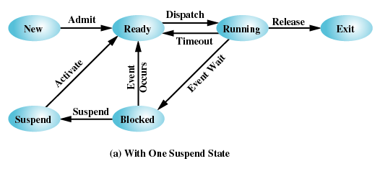
Model Proses Dengan 6-Status
di harddisk
Status yang ditambahkan: suspend state

Slide 24
Mengapa perlu ada suspend state ? (1)
Memori telah dipenuhi oleh proses atau bagian proses yang berada pada status blocked akibat sedang menunggu suatu event (I/O, memori, dll), sehingga tidak ada proses yang siap dieksekusi, maka:
Semua proses menunggu
Prosesor menganggur
Semakin lama ukuran program semakin besar, maka:
Memori yang dibutuhkan semakin besar
Jumlah program yang dapat dieksekusi semakin sedikit

Slide 25
Mengapa perlu ada suspend state ? (2)
Tambah memori → mahal
Lakukan swapping (pindahkan proses yang berada pada status blocked dari memori ke harddisk)
Proses berubah status dari blocked menjadi suspend
Memori yang kosong bertambah besar:
Dapat dimanfaatkan oleh proses yang butuh memori lebih besar, atau
Dapat ditambahkan proses baru ke memori, atau
Pindahkan proses lain yang ter-suspend dan siap running dari harddisk ke memori

Slide 26
Model Proses Dengan 7-Status
Jarang terjadi
di harddisk
Suspend state dibedakan menjadi 2:
Ready/suspend
Blocked/suspend

Slide 27
Perpindahan Status Untuk Proses Dengan 7-Status (1)
New → Ready/Suspend dan New → Ready:
Pembentukan proses baru:
Pembentukan PCB
Alokasi ruang alamat proses
Strategi pembentukan proses:
New → Ready/Suspend:
Jumlah proses yang dibentuk langsung banyak → tidak muat ditaruh di memori → sebagian di harddisk
Jumlah proses yang ter-blok dapat ditekan
New → Ready:
Proses dibentuk pada saat proses tersebut benar-benar akan dieksekusi → mengurangi overhead OS

Slide 28
Perpindahan Status Untuk Proses Dengan 7-Status (2)
Ready/Suspend → Ready:
Penyebab:
Proses di memori tidak ada yang siap running, atau
Prioritas proses pada status Ready/Suspend lebih tinggi daripada proses pada status Ready
Ready → Ready/Suspend:
Penyebab:
Dibutuhkan blok memori yang cukup besar, dan
Prioritas proses pada status Ready lebih rendah daripada proses yang sedang ter-blok dan diperkirakan proses tersebut akan segera ready, dan
Tidak ada proses yang ter-blok
Blocked → Blocked/Suspend:
Tujuan:
Memindahkan proses yang ter-blok dari memori ke harddisk sehingga tersedia ruang memori lebih besar
Penyebab:
Tidak ada proses yang siap running
Proses yang siap running membutuhkan ruang memori lebih besar

Slide 29
Perpindahan Status Untuk Proses Dengan 7-Status (3)
Blocked/Suspend → Blocked:
Penyebab:
Prioritas proses pada status Blocked/Suspend queue lebih tinggi daripada prioritas proses pada Ready/Suspend queue
Blocked/Suspend → Ready/Suspend:
Penyebab:
Event yang ditunggu oleh proses yang ter-suspend telah tersedia
→Status proses ter-suspend berubah menjadi ready (tetapi masih tetap berada di harddisk)

Slide 30
Perpindahan Status Untuk Proses Dengan 7-Status (4)
Running → Ready/Suspend:
Penyebab:
Proses yang berada pada Blocked/Suspend queue dengan prioritas lebih tinggi daripada proses yang sedang running telah mendapatkan event dan membutuhkan ruang memori lebih besar
Any state → Exit
Penyebab:
Telah selesai (kondisi normal)
Terjadi kesalahan
Diterminasi oleh proses induk
Proses induk diterminasi oleh OS atau user

Slide 31
Beberapa Alasan Mengapa Proses di-Suspend
Agar tersedia memori tambahan bagi proses yang berada pada Ready/Suspended atau Ready queue
Proses tersebut merupakan proses background atau proses utility
Proses tersebut menyebabkan masalah
Untuk keperluan debug
Untuk mengetahui penggunaan resource
Sedang menunggu event berikutnya yang datangnya secara periodik
Proses anak dihentikan oleh proses induk untuk keperluan pemeriksaan, modifikasi, atau koordinasi

Slide 32
Mode Eksekusi (1)
Paling sedikit diperlukan 2 mode, mengapa ?
Untuk melindungi program dan struktur data OS dari pengaksesan oleh program user
User mode = Less-privileged mode Adalah mode saat program user sedang dieksekusi oleh prossesor
Kernel mode = System mode = Control mode = More-privileged mode
Adalah mode saat bagian program sistem operasi sedang dieksekusi
Contoh:
Membaca atau mengubah control register
Instruksi I/O primitif
Instruksi yang berhubungan dengan manajemen memori
Pengaksesan area memori tertentu

Slide 33
Mode Eksekusi (2)
Contoh fungsi-fungsi kernel-mode:
Manajemen proses:
Pembentukan dan terminasi proses
Penjadualan proses
Switching proses
Sinkronisasi proses dan komunikasi antar proses
Manajemen PCB
Manajemen memori
Alokasi ruang alamat untuk proses
Swapping
Manajemen page dan segment
Manajemen I/O
Manajemen buffer
Alokasi I/O channel dan I/O device kepada proses
Fungsi pendukung
Penanganan interrupt
Accounting
Monitoring

Slide 34
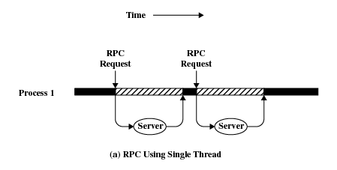
Remote Procedure Call (RPC) dengan Single Thread pada Uniprocessor
RPC merupakan cara berinteraksi antara 2 buah program yang dieksekusi pada mesin yang sama/berbeda dengan menggunakan semantik dan sintaks procedure call/return
Keterangan gambar:
Sebuah program melakukan 2 buah RPC pada 2 buah host/server berbeda untuk mendapatkan suatu hasil gabungan
Kedua RPC harus dilakukan secara bergantian → lama

Slide 35
Remote Procedure Call (RPC) dengan banyak Thread pada Uniprocessor
Request dari thread A dan thread B dapat dieksekusi hampir bersamaan pada server yang berbeda
Hasil lebih cepat dibanding hanya dengan single thread

Slide 36
Multithreading pada Uniprocessor
Pada uniprogramming suatu thread bisa dieksekusi bila thread yang sedang dieksekusi ter-blok atau karena time out
Mirip dengan proses

Slide 37
Contoh hubungan antara status ULT
dengan status Proses

Slide 38
Keterangan (1)
Gambar a:
Proses B terdiri dari 2 thread (thread 1 dan thread 2)
Status proses B adalah running sama dengan status thread 2, sedangkan status thread 1 adalah ready
Gambar b:
Proses B terblok akibat thread 2 yang sedang running melakukan system call
Status thread 2 masih tetap berstatus running dilihat dari sisi thread library
Saat proses B kembali running, thread mana yang akan dieksekusi ???

Slide 39
Keterangan (2)
Gambar c:
Proses B berubah status dari running ke ready akibat jatah waktunya telah habis
Status thread 1 dan thread 2 tidak berubah
Thread 2 masih tetap berstatus running dilihat dari sisi thread library
Saat proses B kembali running, thread mana yang akan dieksekusi ???
Gambar d:
Eksekusi thread 2 telah sampai pada tahap dimana diperlukan hasil dari thread 1, maka status thread 2 berubah dari running menjadi blocked
Giliran eksekusi diberikan pada thread 1
Status proses B tetap running

